Slide 1




1

Slide 2




Slide 3


Giáo viên đọc các danh từ riêng cho học sinh viết vào bảng con. Bạn nào viết sai bị loại.

Slide 4



















Thiết kế: Hương Thảo - 0972115126

Slide 5

2

Slide 6


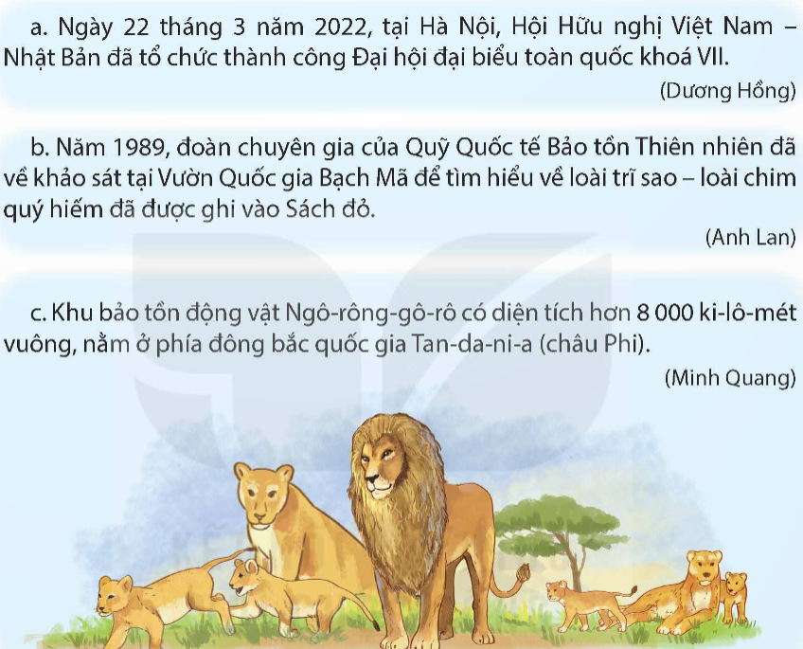


1
Những câu nào dưới đây sử dụng dấu gạch ngang? Nêu công dụng của dấu gạch ngang trong mỗi câu tìm được.

Slide 7
Hoàn thành Phiếu học tập
Câu văn | Công dụng của dấu gạch ngang

Slide 8
Câu văn | Công dụng của dấu gạch ngang
Câu a | Dấu gạch ngang trong câu này được dùng để nối các từ liên danh. (Hội nghị Việt Nam- Nhật Bản)
Câu b | Dấu gạch trong câu này được dùng để đánh dấu phần chú thích(loài chim quý hiếm đã được ghi vào sách đỏ)
Câu c | Không phải dấu gạch ngang mà là dấu gạch nối

Slide 9
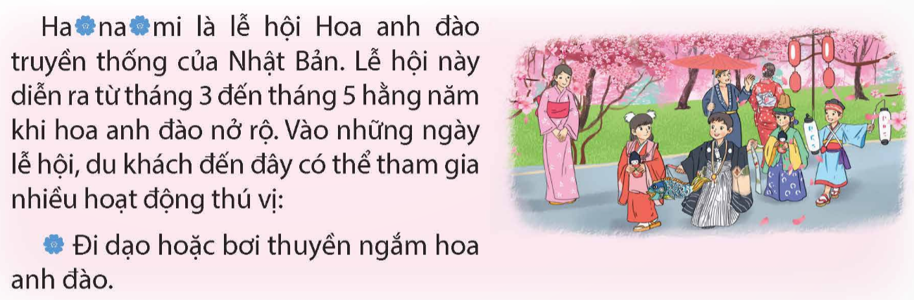
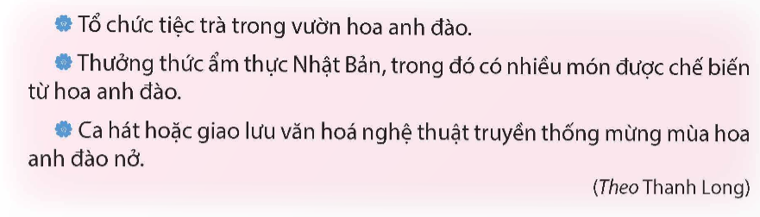
2
Chọn dấu gạch ngang hoặc dấu gạch nối thay cho mỗi bông hoa trong đoạn văn dưới đây:

Slide 10
Ha-na-mi là lễ hội Hoa anh đào truyền thống của Nhật Bản. Lễ hội này diễn ra từ tháng 3 đến tháng 5 hằng năm khi hoa anh đào nở rộ. Vào những ngày lễ hội, du khách đến đây có thể tham gia nhiều hoạt động thú vị:
– Đi dạo hoặc bơi thuyền ngắm hoa anh đào.
– Thưởng thức ẩm thực Nhật Bản, trong đó có nhiều món được chế biến từ hoa anh đào.
– Ca hát hoặc giao lưu văn hoá nghệ thuật truyền thống mừng mùa hoa anh đào nở.
(Theo Thanh Long)

Slide 11

Dấu gạch ngang dùng để: đánh dấu lời nói trực tiếp của nhân vật, đánh dấu các ý liệt kê, nối các từ ngữ trong một liên danh, đặt ở giữa câu để đánh dấu bộ phận chú thích, giải thích trong câu.
Dấu gạch nối dùng để: nối các tiếng trong bộ phận tên riêng nước ngoài.

Slide 12


3. Viết đoạn văn (3 – 4 câu) giới thiệu một danh lam thắng cảnh trên thế giới hoặc ở Việt Nam, trong đó có sử dụng dấu gạch ngang.

Slide 13
Vịnh Hạ Long – một trong những danh lam thắng cảnh nổi tiếng ở Việt Nam – với hàng nghìn đảo đá vôi nổi lên từ lòng biển xanh thẳm. Với vẻ đẹp hùng vĩ và hoang sơ, vịnh Hạ Long đã được UNESCO công nhận là di sản thế giới.

Slide 14


Slide 15
Về nhà đọc bài giới thiệu danh lam thắng có sử dụng dấu gạch ngang viết trên lớp cho người thân nghe

Slide 16

TẠM BIỆT

Slide 17
LỜI CẢM ƠN
Chân thành cảm ơn quý thầy cô đã sử dụng tài liệu. Mong quý thầy cô sử dụng tài liệu nội bộ và không chia sẻ đi các trang mạng xã hội nhé!
Mong rằng tài liệu này sẽ giúp quý thầy cô gặt hái được nhiều thành công trong sự nghiệp trồng người.
Trong quá trình soạn bài có lỗi nào mong quý thầy cô phản hồi lại Zalo hoặc FB giúp em.
Zalo duy nhất của em: 0972.115.126 (Hương Thảo). Các nick khác ngoài nick này đều là giả mạo.
Facebook: https://www.facebook.com/huongthaoGADT

